Slide 1


Introdução aos Sistemas de Informação
Padrões GRASP
Prof. Dr. Valter Camargo

Slide 2
Padrões GRASP
O que são padrões?
Padrões de análise;
Padrões de projeto;
Padrões de processo;
Idiomas (Padrões de código-fonte – específico de linguagem)
GRASP (General Responsibility Assignment Software Patterns)
Atribuição de responsabilidade a objetos
Em um diagrama de colaboração… como distribuir as responsabilidades?

Slide 3
Padrões GRASP
Principais
Especialista (Expert)
Criador (Creator)
Coesão Alta (High Cohesion)
Acoplamento Fraco (Low Coupling)
Controlador (Controller)

Slide 4
Padrão Especialista
É o primeiro a ser pensado.
Problema: qual é o princípio mais básico de atribuição de responsabilidades a objetos ?
Solução: Atribuir responsabilidade ao especialista da informação.
Exemplo:
no sistema de biblioteca (a seguir), quem seria o responsável por calcular a data de devolução de um livro durante a inserção desse livro dentro de um empréstimo que está em curso ?

Slide 5
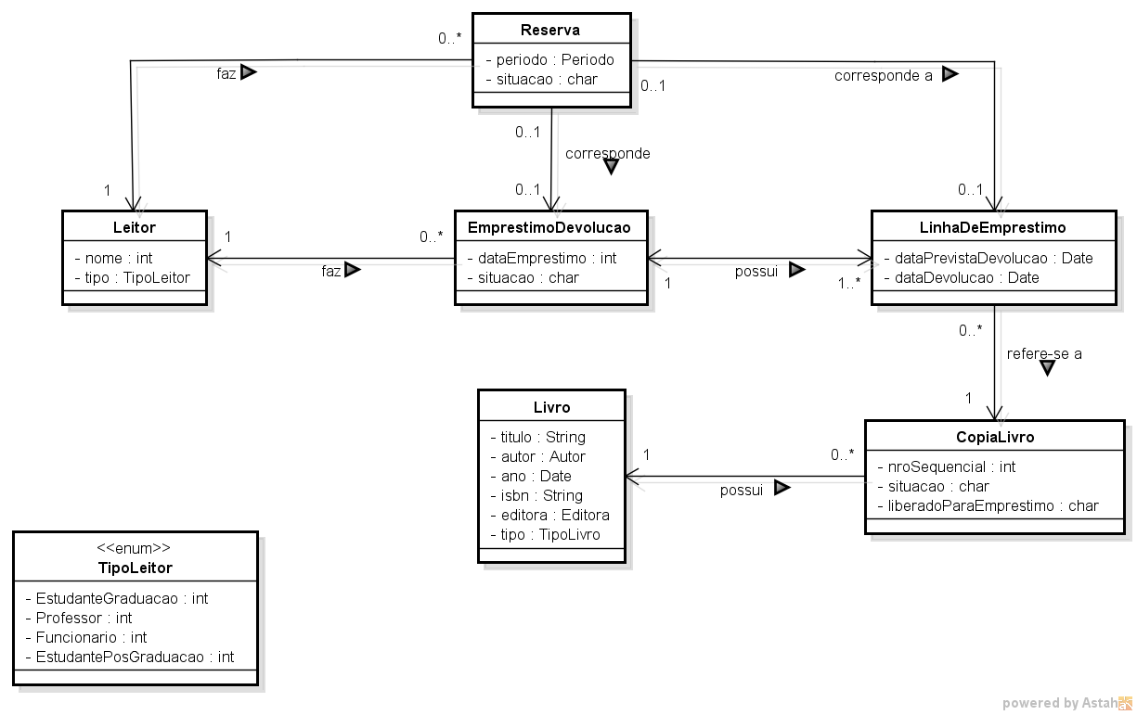
Padrão Especialista
Como se fosse uma coisa só.
Quem possui conhecimentos
necessários para calcular a
data de devolução?

Slide 6
Padrão Especialista

Slide 7
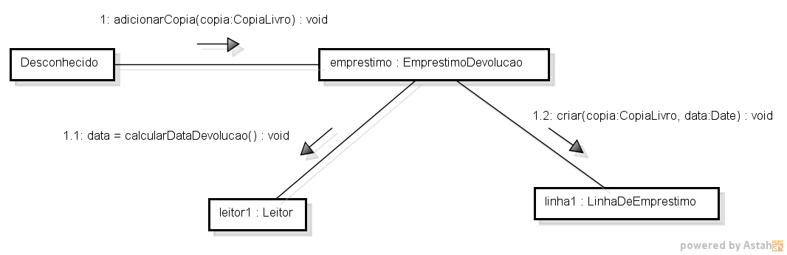
Padrão Especialista

Slide 8
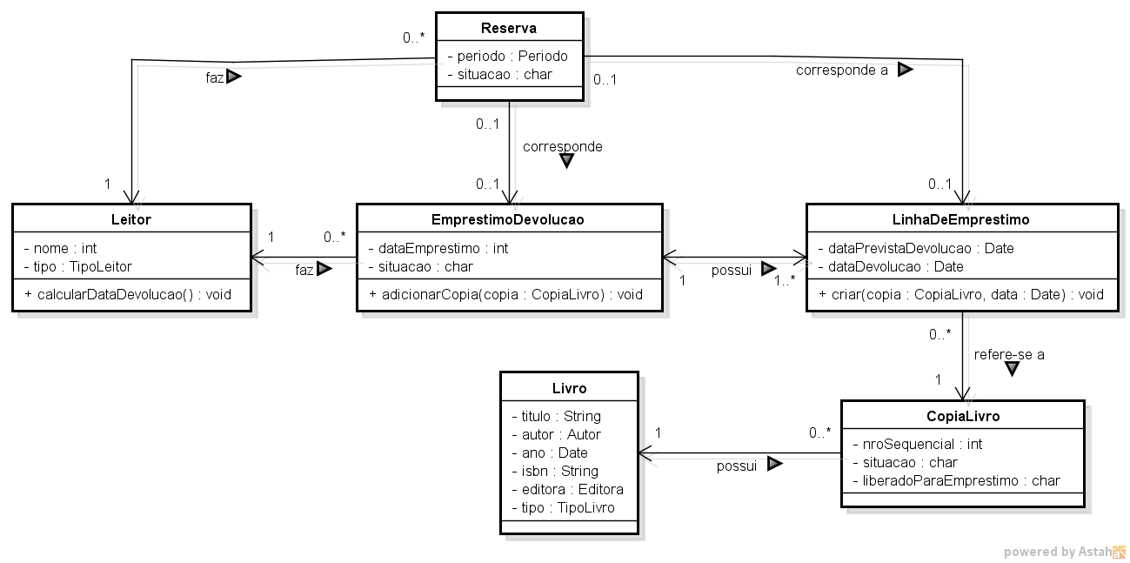
Padrão Especialista

Slide 9
Padrão Especialista
Usando-se o padrão Especialista, consegue-se manter o encapsulamento, pois cada classe faz o que realmente tem conhecimento para fazer
Favorece-se o acoplamento fraco e a alta coesão
O comportamento fica distribuído entre as classes que têm a informação necessária, tornando as classes mais “leves”
O reuso é favorecido, pois ao reutilizar uma classe sabe-se que ela oferece todo o comportamento inerente e esperado

Slide 10
Padrão Criador
Problema: Quem deveria ser responsável pela criação de uma nova instância de alguma classe ?
Solução: atribua à classe B a responsabilidade de criar uma nova instância da classe A se uma das seguintes condições for verdadeira:
B agrega objetos de A
B registra objetos de A
B usa objetos de A
Exemplo: No sistema da Biblioteca, quem é responsável pela criação de uma LinhaDoEmprestimo ?

Slide 11
Padrão Acoplamento Fraco
O acoplamento alto pode causar vários problemas:
Mudanças em classes interdependentes forçam mudanças locais, ou seja, se uma classe A está acoplada às classes B e C, mudanças em B e C podem exigir que A seja modificada para preservar seu comportamento.
Quando uma classe está conectada a muitas outras, para entendê-la é necessário entender também essas outras, o que dificulta a compreensão do objetivo de cada classe.
Dificuldade em reutilizar a classe, pois todas as classes acopladas também precisam ser incorporadas para reuso.

Slide 12
Padrão Acoplamento Fraco
Problema: como favorecer a baixa dependência e aumentar a reutilização ?
Solução: Atribuir responsabilidades de maneira que o acoplamento permaneça baixo.
Exemplo: No sistema de biblioteca, suponha que queremos realizar a devolução da cópia do livro. Que classe deve ser responsável por essa tarefa?
Analise as alternativas a seguir:

Slide 13
Padrão Acoplamento Fraco

Slide 14
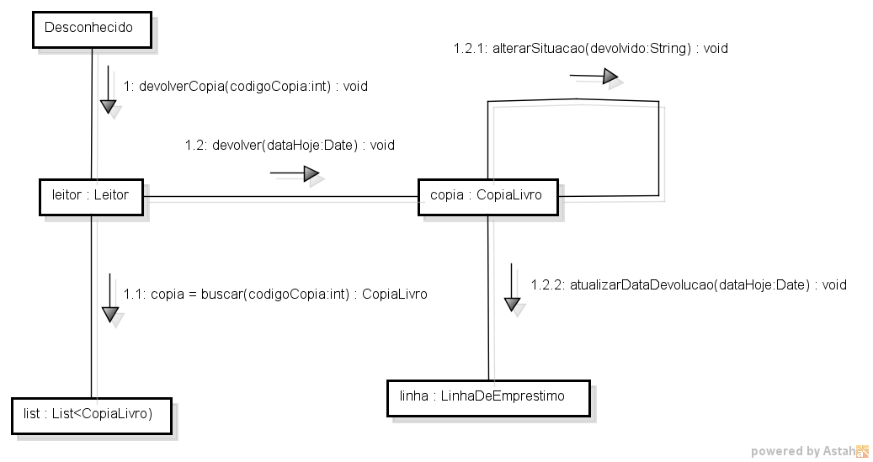
Padrão Acoplamento Fraco Projeto 1
Essa solução aumenta o acoplamento inicialmente concebido no Modelo Conceitual pois inclui um acoplamento entre Leitor e CopiaDoLivro.
Além disso, a mensagem enviada de CopiaDoLivro para LinhaDoEmprestimo, que havia sido concebida no sentido inverso (de LinhaDoEmprestimo para CopiaDoLivro), também aumenta o acoplamento.

Slide 15
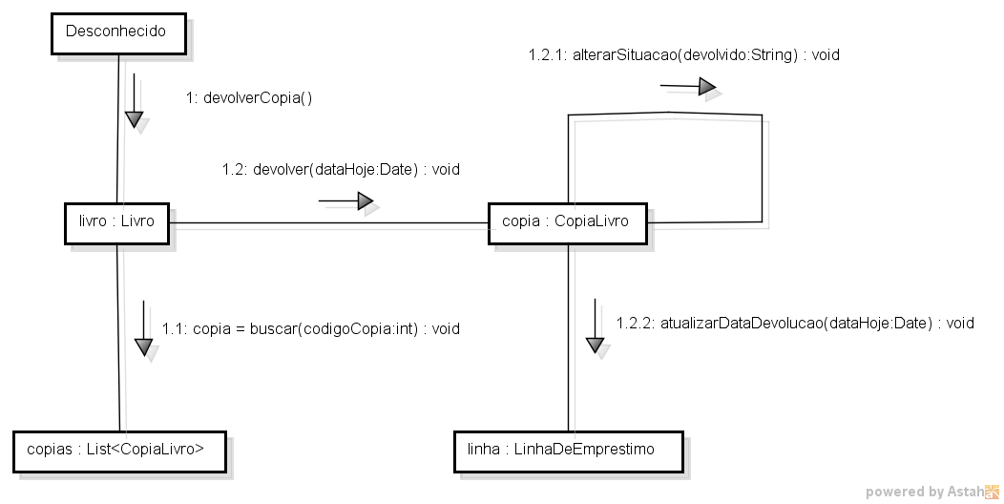
Padrão Acoplamento Fraco Projeto 2

Slide 16
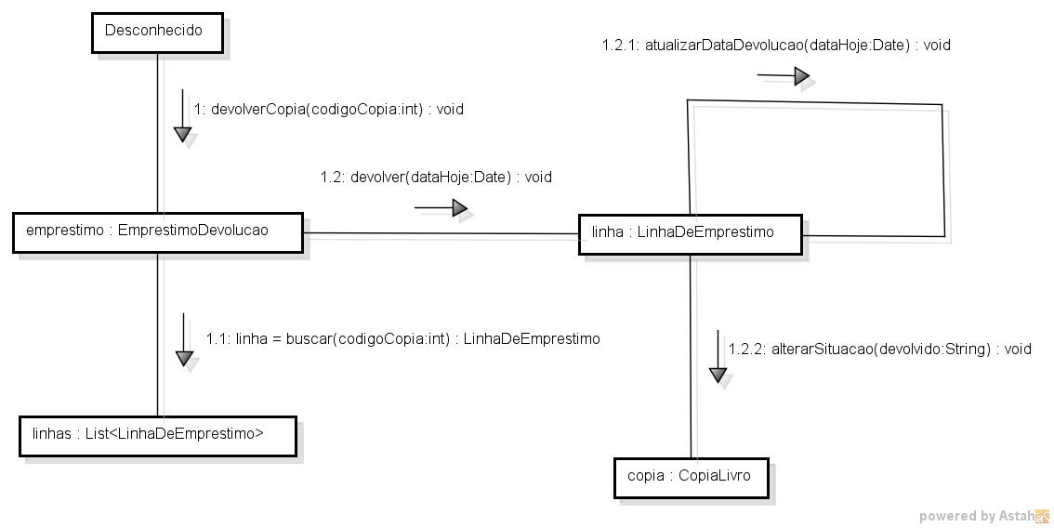
Padrão Acoplamento Fraco Projeto 3

Slide 17
Padrão Acoplamento Fraco
O extremo de acoplamento fraco não é desejável, por ferir os princípios da orientação a objetos, que é o de comunicação por mensagens.
Se uma classe não se comunica com outras, ela acaba ficando com excesso de responsabilidades (ver padrão Coesão Alta), o que também é indesejável. Isso leva a projetos pobres: objetos inchados e complexos, responsáveis por muito trabalho.

Slide 18
Padrão Controlador
Ainda tem algum problema?
quando ocorre o evento de devolução da cópia, ainda não é conhecido o objeto
empréstimo ao qual a cópia emprestada se refere. Portanto, é preciso eleger
alguma classe, que conheça os empréstimos, para receber a mensagem devolverCopia.
Essa classe terá que identificar o objeto empréstimo cujo código de cópia seja igual ao
parâmetro fornecido
Essa necessidade surge porque devolverCopia é uma operação
do sistema, responsável por tratar os eventos que ocorrem em
cada caso de uso

Slide 19
Padrão Controlador
Problema: Quem deve ser responsável por tratar um evento do sistema ?
Solução: A responsabilidade de receber ou tratar as mensagens de eventos (operações) do sistema pode ser atribuída a uma classe que:
represente todo o sistema, um dispositivo ou um subsistema – chamado de controlador fachada - OU
represente um cenário de um caso de uso dentro do qual ocorra o evento, chamado de controlador artificial, por exemplo um TratadorDe<NomeDoCasoDeUso> ou ControladorDe<NomeDoCasoDeUso
Exemplo: quem vai tratar os eventos do sistema de biblioteca?

Slide 20
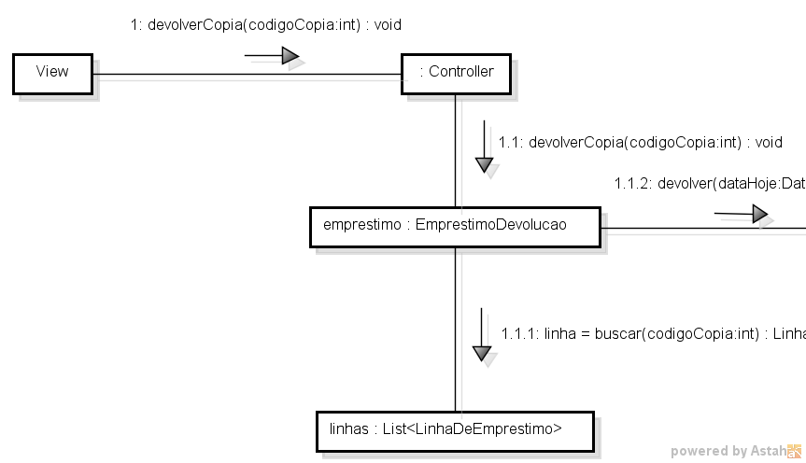
Padrão Controlador

Slide 21
Padrão Controlador
(a) Controlador Fachada | (b) Controlador Artificial

Slide 22
Padrão Controlador

Slide 23
Padrão Controlador
Benefícios:
Com o uso do padrão Controlador, obtém-se um aumento das possibilidades de reutilização de classes e do uso de interfaces “plugáveis”.

